Slide 1

第十七讲 集合等式证明
李绿周
中山大学计算机学院
2022年4月
https://mooc1-1.chaoxing.com/course/216273730.html
lilvzh@mail.sysu.edu.cn
离散数学基础
第十七讲 集合等式证明
2022年1月

Slide 2
内容提要
基于定义证明集合等式
集合等式演算
子集关系与集合等式
离散数学基础
第十七讲 集合等式证明
2022年1月 2/34

Slide 3
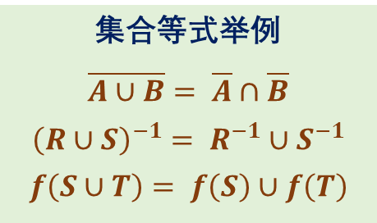
基于定义证明集合等式
集合等式的含义及其证明方法
什么是集合等式？
集合等式就是断定两种不同形式定义或表达的集合相等
证明集合等式也即证明两个集合相等，是学习离散数学课程要掌握的基本内容之一
可看到离散数学课程中，特别是后面函数、关系等内容的学习中有许多证明实质上是证明集合等式
集合等式的证明也是运用前面所介绍的各种证明方法的最好例子
集合等式举例
$$\overline{A∪B}= \overline{A}∩\overline{B}$$
$${\left(R∪S\right)}^{−1}= R^{−1}∪S^{−1}$$
$$f\left(S∪T\right)= f\left(S\right)∪f\left(T\right)$$
这些等式在课程后面的学习中会陆续证明
证明集合等式的方法
元素考察法：按照集合相等的定义，从考察集合元素的角度直接证明
等式演算法：利用基本的集合等式，通过演算的方式证明
子集关系法：根据集合等式与子集关系的联系进行证明
离散数学基础
第十七讲 集合等式证明
2022年1月 3/34

Slide 4
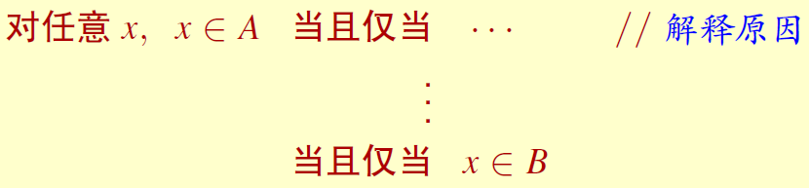

基于定义证明集合等式
基于定义证明集合等式的基本模式
基于定义证明集合等式(元素考察法)
根据集合相等的定义，通过考察一个集合的元素是否相互属于另一个集合而证明集合等式
集合$A=B$的定义是，对任意元素$x$，$x∈A$当且仅当$x∈B$
证明$A=B$的模式
离散数学基础
第十七讲 集合等式证明
2022年1月 4/34

Slide 5
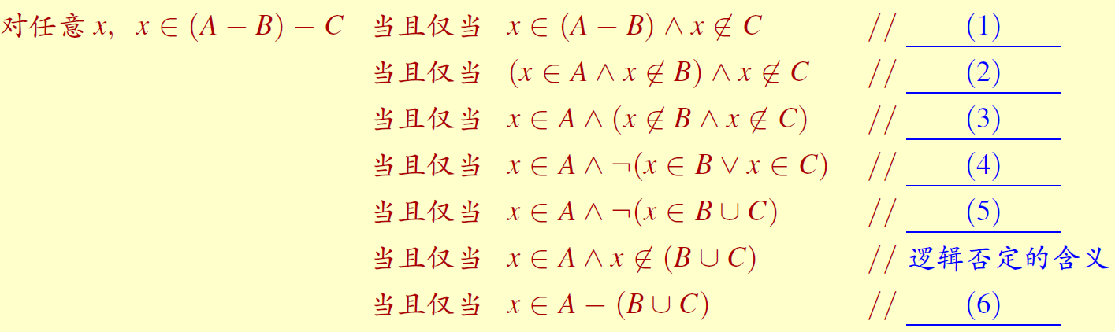
基于定义证明集合等式
基于定义证明集合等式练习
设$A, B, C$是任意集合，证明$\left(A−B\right)−C = A−\left(B∪C\right)$
使用下面选项字母填空以给出理由
A. 集合交定义 | B. 集合并定义 | C. 集合差定义 | D. 集合补定义 | E. 同一律
F. 零律 | G. 矛盾律 | H. 排中律 | I. 双重否定律 | J. 幂等律
K. 交换律 | L. 结合律 | M. 分配律 | N. 吸收律 | O. 德摩尔根律
离散数学基础
第十七讲 集合等式证明
2022年1月 5/34

Slide 6
基于定义证明集合等式
基于定义证明集合等式练习
设$A, B, C$是任意集合，证明$\left(A−B\right)−C = A−\left(B∪C\right)$
使用下面选项字母填空以给出理由
集合差的定义
C
集合差的定义
C
交换律
K
德摩尔根律
O
集合并的定义
B
集合差的定义
C
A. 集合交定义 | B. 集合并定义 | C. 集合差定义 | D. 集合补定义 | E. 同一律
F. 零律 | G. 矛盾律 | H. 排中律 | I. 双重否定律 | J. 幂等律
K. 交换律 | L. 结合律 | M. 分配律 | N. 吸收律 | O. 德摩尔根律
离散数学基础
第十七讲 集合等式证明
2022年1月 6/34

Slide 7
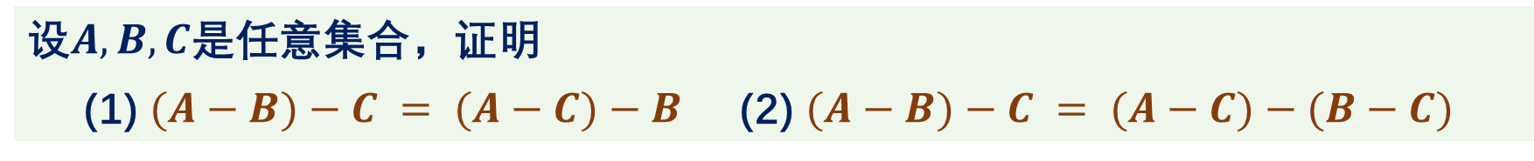
基于定义证明集合等式
基于定义证明集合等式举例
设$A, B, C$是任意集合，证明
(1) $(A−B)−C = (A−C)−B$ (2) $(A−B)−C = (A−C)−(B−C)$
按照上述模式进行证明，并写清楚每一步推导用到的定义或逻辑等值式
离散数学基础
第十七讲 集合等式证明
2022年1月 7/34

Slide 8
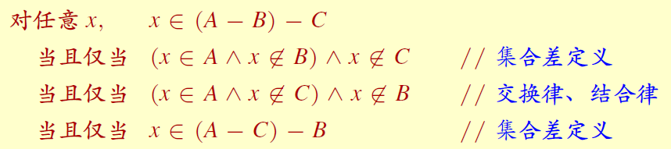
基于定义证明集合等式
基于定义证明集合等式举例
设$A, B, C$是任意集合，证明 (1) $(A−B)−C = (A−C)−B$
离散数学基础
第十七讲 集合等式证明
2022年1月 8/34

Slide 9
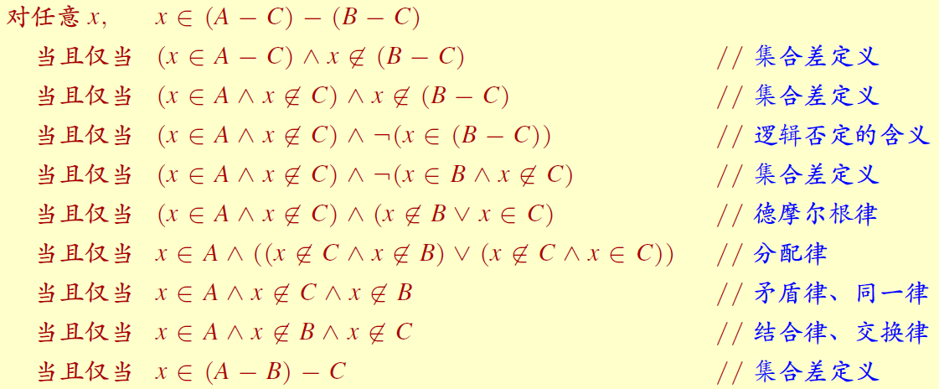
基于定义证明集合等式
基于定义证明集合等式举例
设$A, B, C$是任意集合，证明 (2) $(A−B)−C =(A−C)−(B−C)$
离散数学基础
第十七讲 集合等式证明
2022年1月 9/34

Slide 10
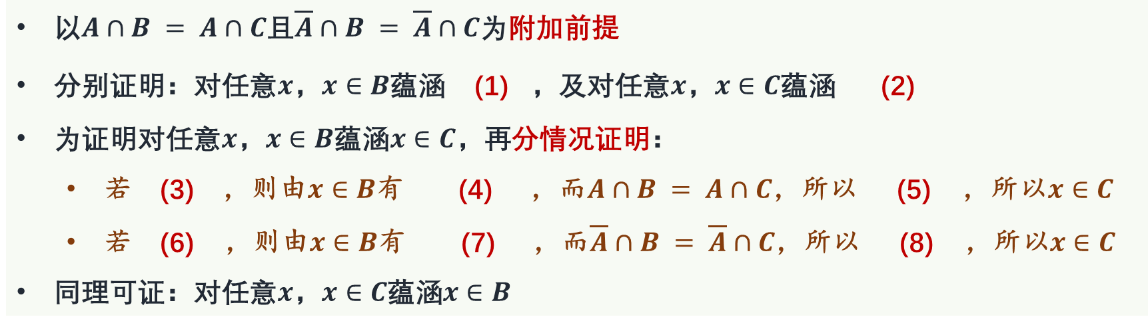
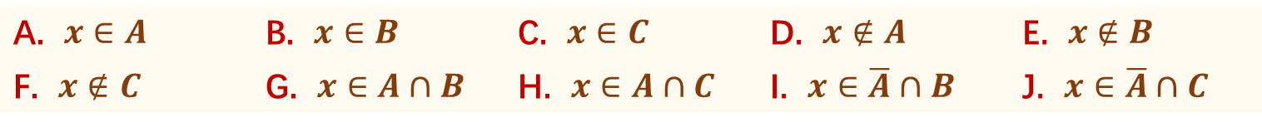
基于定义证明集合等式
基于定义证明集合等式练习
设$A, B, C$是任意集合，证明：若$A∩B=A∩C$且$\overline{A}∩B=\overline{A}∩C$，则$B=C$
以$A∩B = A∩C$且$\overline{A}∩B = \overline{A}∩C$为附加前提
分别证明：对任意$x$，$x∈B$蕴涵 (1) ，及对任意$x$，$x∈C$蕴涵 (2)
为证明对任意$x$，$x∈B$蕴涵$x∈C$，再分情况证明：
若 (3) ，则由$x∈B$有 (4) ，而$A∩B = A∩C$，所以 (5) ，所以$x∈C$
若 (6) ，则由$x∈B$有 (7) ，而$\overline{A}∩B = \overline{A}∩C$，所以 (8) ，所以$x∈C$
同理可证：对任意$x$，$x∈C$蕴涵$x∈B$
使用下面选项字母填空以补全证明
A. $x∈A$ | B. $x∈B$ | C. $x∈C$ | D. $x∉A$ | E. $x∉B$
F. $x∉C$ | G. $x∈A∩B$ | H. $x∈A∩C$ | I. $x∈\overline{A}∩B$ | J. $x∈\overline{A}∩C$
离散数学基础
第十七讲 集合等式证明
2022年1月 10/34

Slide 11
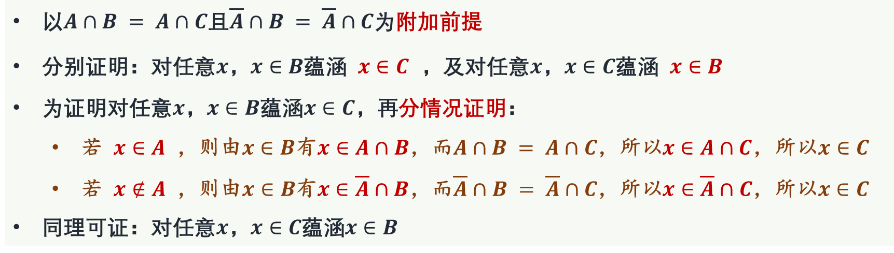
基于定义证明集合等式
基于定义证明集合等式练习
设$A, B, C$是任意集合，证明：若$A∩B=A∩C$且$\overline{A}∩B=\overline{A}∩C$，则$B=C$
以$A∩B = A∩C$且$\overline{A}∩B = \overline{A}∩C$为附加前提
分别证明：对任意$x$，$x∈B$蕴涵 $x∈C$ ，及对任意$x$，$x∈C$蕴涵 $x∈B$
为证明对任意$x$，$x∈B$蕴涵$x∈C$，再分情况证明：
若 $x∈A$ ，则由$x∈B$有$x∈A∩B$，而$A∩B = A∩C$，所以$x∈A∩C$，所以$x∈C$
若 $x∉A$ ，则由$x∈B$有$x∈\overline{A}∩B$，而$\overline{A}∩B = \overline{A}∩C$，所以$x∈\overline{A}∩C$，所以$x∈C$
同理可证：对任意$x$，$x∈C$蕴涵$x∈B$
C
B
A
G
H
D
I
J
A. $x∈A$ | B. $x∈B$ | C. $x∈C$ | D. $x∉A$ | E. $x∉B$
F. $x∉C$ | G. $x∈A∩B$ | H. $x∈A∩C$ | I. $x∈\overline{A}∩B$ | J. $x∈\overline{A}∩C$
离散数学基础
第十七讲 集合等式证明
2022年1月 11/34

Slide 12
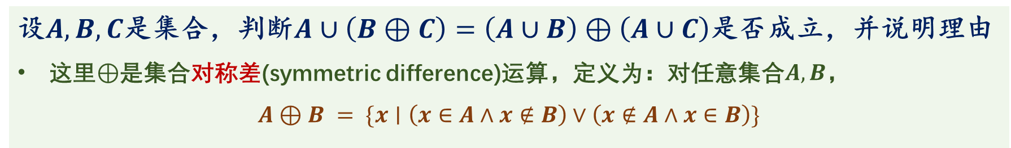
基于定义证明集合等式
成员关系表与集合等式
可通过列集合等式两边的集合表达式的成员关系表方式证明集合等式
成员关系表实质上一种穷举法，属于严格的证明方法
成员关系表穷举全集元素属于基本集合的各种组合情况
文氏图可用户辅助理解集合表达式，但不能用于对集合等式的严格证明
设$A, B, C$是集合，判断$A∪\left(B⊕C\right)=\left(A∪B\right)⊕\left(A∪C\right)$是否成立，并说明理由
这里$⊕$是集合对称差(symmetric difference)运算，定义为：对任意集合$A, B$，
$$A⊕B = \{x∣\left(x∈A∧x∉B\right)∨\left(x∉A∧x∈B\right)\}$$
离散数学基础
第十七讲 集合等式证明
2022年1月 12/34

Slide 13
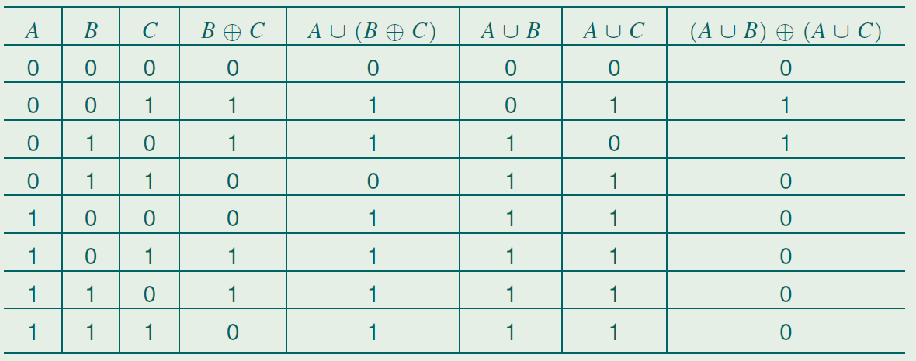


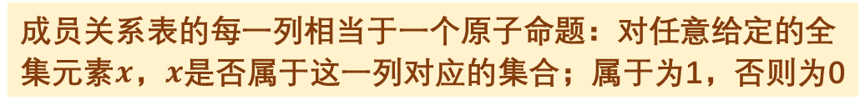







基于定义证明集合等式
成员关系表与集合等式举例
设$A, B, C$是集合，判断$A∪\left(B⊕C\right)=\left(A∪B\right)⊕\left(A∪C\right)$是否成立，并说明理由
列出等号两边表达式的成员关系表
成员关系表的行给出了全集元素是否属于基本集合的各种组合
$$x∉A, x∉B, x∉C$$
$$⋮$$
$$x∉A, x∈B, x∈C$$
$$⋮$$
$$x∈A, x∈B, x∈C$$
$$x∈A?$$
$$⋯$$
$$x∈B⊕C?$$
$$⋯$$
成员关系表的每一列相当于一个原子命题：对任意给定的全集元素$x$，$x$是否属于这一列对应的集合；属于为1，否则为0
离散数学基础
第十七讲 集合等式证明
2022年1月 13/34

Slide 14
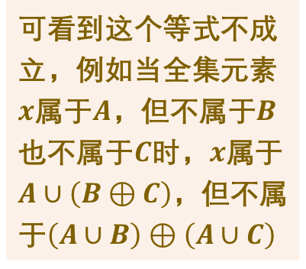
基于定义证明集合等式
成员关系表与集合等式举例
设$A, B, C$是集合，判断$A∪\left(B⊕C\right)=\left(A∪B\right)⊕\left(A∪C\right)$是否成立，并说明理由
列出等号两边表达式的成员关系表
可看到这个等式不成立，例如当全集元素$x$属于$A$，但不属于$B$也不属于$C$时，$x$属于$A∪\left(B⊕C\right)$，但不属于$\left(A∪B\right)⊕\left(A∪C\right)$
举例时应将相关的计算结果写清楚！
说明等式不成立的具体例子，设：$A=\{1\}, B=\{2\}, C=\{3\}$
$B⊕C=\{2, 3\}，A∪\left(B⊕C\right)=\{1, 2, 3\}$ $A∪B=\{1, 2\}，A∪C=\{1, 3\}$，$\left(A∪B\right)⊕\left(A∪C\right)=\{2, 3\}$
离散数学基础
第十七讲 集合等式证明
2022年1月 14/34

Slide 15
内容提要
基于定义证明集合等式
集合等式演算
子集关系与集合等式
离散数学基础
第十七讲 集合等式证明
2022年1月 15/34

Slide 16
集合等式演算
集合等式演算与集合表达式化简
集合等式演算过程
集合等式演算与逻辑等值演算类似
首先确定一些基本集合等式
然后用子表达式置换的方式将两个集合表达式变换成相同的表达式而证明这两个集合表达式表示的集合相等
集合表达式化简
化简集合表达式的过程是典型的集合等式演算过程
通常是将一个集合表达式化简成只含集合并、集合交和集合补，且补只针对最基本集合
类似命题逻辑公式的析取范式或合取范式
离散数学基础
第十七讲 集合等式证明
2022年1月 16/34

Slide 17
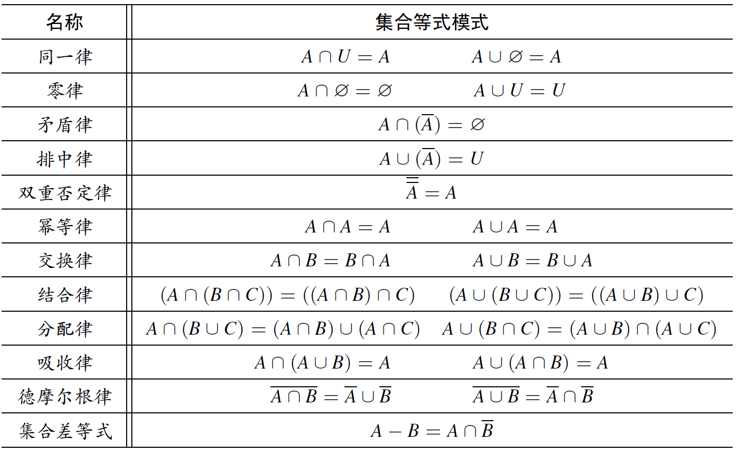
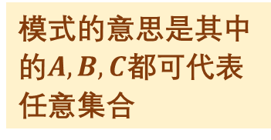
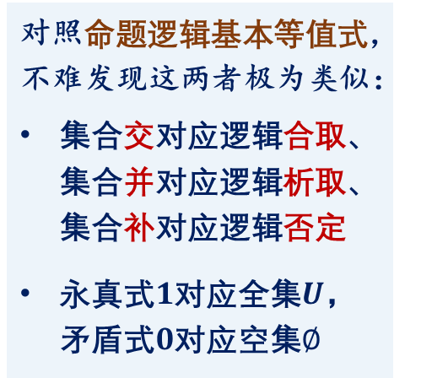
集合等式演算
基本集合等式模式
模式的意思是其中的$A, B, C$都可代表任意集合
对照命题逻辑基本等值式，不难发现这两者极为类似：
集合交对应逻辑合取、集合并对应逻辑析取、集合补对应逻辑否定
永真式$1$对应全集$U$，矛盾式$0$对应空集$∅$
为什么？能给出一些合理理由吗？
离散数学基础
第十七讲 集合等式证明
2022年1月 17/34

Slide 18
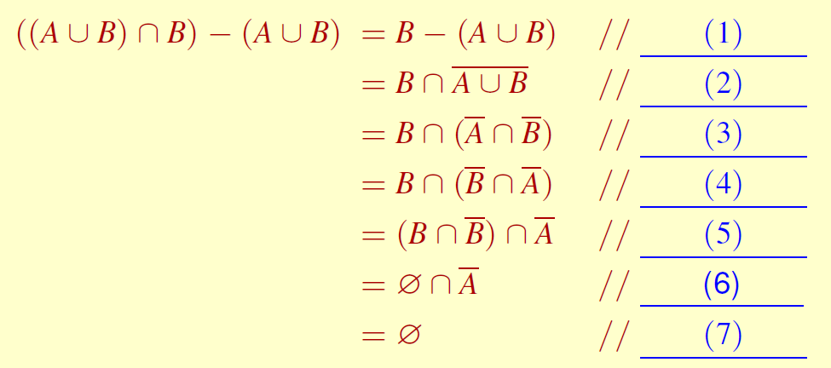
集合等式演算
化简集合表达式练习
化简集合表达式$\left(\left(A∪B\right)∩B\right)−\left(A∪B\right)$
使用下面选项字母填空以给出理由
A. 同一律 | B. 零律 | C. 矛盾律 | D. 排中律 | E. 双重否定律
F. 幂等律 | G. 交换律 | H. 结合律 | I. 分配律 | J. 吸收律
K. 德摩尔根律 | L. 集合差等式
离散数学基础
第十七讲 集合等式证明
2022年1月 18/34

Slide 19
集合等式演算
化简集合表达式练习
化简集合表达式$\left(\left(A∪B\right)∩B\right)−\left(A∪B\right)$
使用下面选项字母填空以给出理由
吸收律
J
集合差等式
L
德摩尔根律
K
交换律
G
结合律
H
矛盾律
C
零律
B
A. 同一律 | B. 零律 | C. 矛盾律 | D. 排中律 | E. 双重否定律
F. 幂等律 | G. 交换律 | H. 结合律 | I. 分配律 | J. 吸收律
K. 德摩尔根律 | L. 集合差等式
离散数学基础
第十七讲 集合等式证明
2022年1月 19/34

Slide 20
集合等式演算
化简集合表达式举例
1. 化简集合表达式$\left(\left(A∪B∪C\right)−\left(B∪C\right)\right)∪A$可得到
A. $∅$ B. $A∩B$ C. $A∪B$ D. $A$ E. $B$
2. 化简集合表达式$\left(B−\left(A∩C\right)\right)∪\left(A∩B∩C\right)$可得到
A. $∅$ B. $A∩B$ C. $A∪B$ D. $A$ E. $B$
3. 化简集合表达式$\left(A∩B\right)−\left(C−\left(A∪B\right)\right)$可得到
A. $∅$ B. $A∩B$ C. $A∪B$ D. $A$ E. $B$
离散数学基础
第十七讲 集合等式证明
2022年1月 20/34

Slide 21
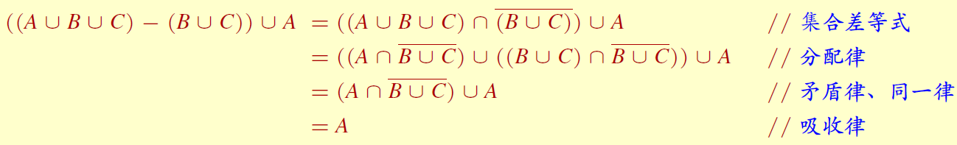
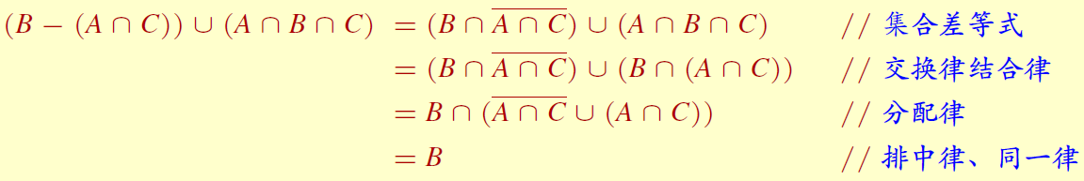
集合等式演算
化简集合表达式举例
1. 化简集合表达式$\left(\left(A∪B∪C\right)−\left(B∪C\right)\right)∪A$可得到
2. 化简集合表达式$\left(B−\left(A∩C\right)\right)∪\left(A∩B∩C\right)$可得到
离散数学基础
第十七讲 集合等式证明
2022年1月 21/34

Slide 22
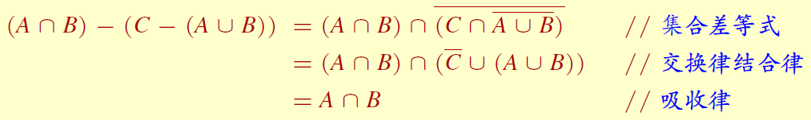
集合等式演算
化简集合表达式举例
3. 化简集合表达式$\left(A∩B\right)−\left(C−\left(A∪B\right)\right)$可得到
离散数学基础
第十七讲 集合等式证明
2022年1月 22/34

Slide 23
集合等式演算
化简集合表达式举例
1. 化简集合表达式$\left(\left(A∪B∪C\right)−\left(B∪C\right)\right)∪A$可得到
A. $∅$ B. $A∩B$ C. $A∪B$ D. $A$ E. $B$
✔
2. 化简集合表达式$\left(B−\left(A∩C\right)\right)∪\left(A∩B∩C\right)$可得到
A. $∅$ B. $A∩B$ C. $A∪B$ D. $A$ E. $B$
✔
3. 化简集合表达式$\left(A∩B\right)−\left(C−\left(A∪B\right)\right)$可得到
A. $∅$ B. $A∩B$ C. $A∪B$ D. $A$ E. $B$
✔
离散数学基础
第十七讲 集合等式证明
2022年1月 23/34

Slide 24
内容提要
基于定义证明集合等式
集合等式演算
子集关系与集合等式
离散数学基础
第十七讲 集合等式证明
2022年1月 24/34

Slide 25

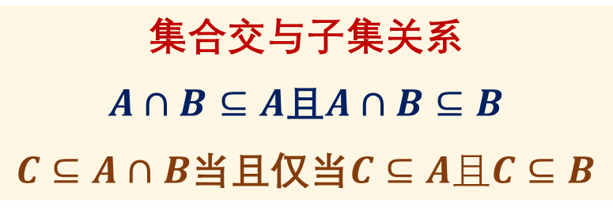
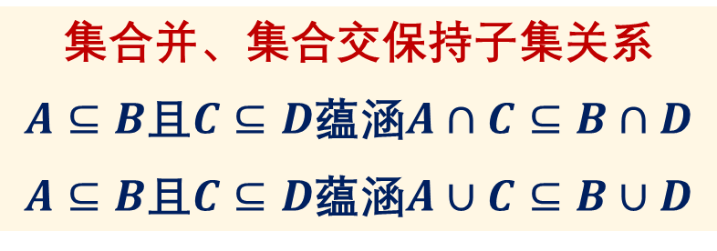
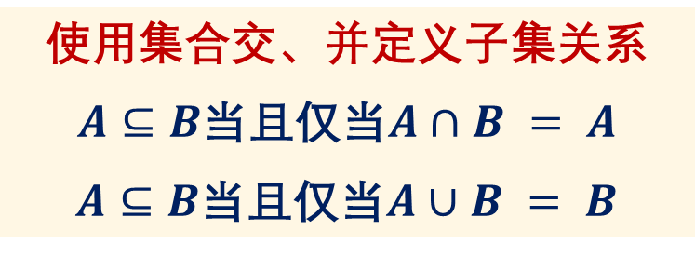
子集关系与集合等式
子集关系基本性质（一）
两个集合A和B相等当且仅当A是B的子集且B也是A的子集
集合交与子集关系
$A∩B⊆A$且$A∩B⊆B$
$C⊆A∩B$当且仅当$C⊆A且C⊆B$
使用集合交、并定义子集关系
$A⊆B$当且仅当$A∩B = A$
$A⊆B$当且仅当$A∪B = B$
集合并与子集关系
$A⊆A∪B$且$B⊆A∪B$
$A∪B⊆C$当且仅当$A⊆C$且$B⊆C$
集合并、集合交保持子集关系
$A⊆B$且$C⊆D$蕴涵$A∩C⊆B∩D$
$A⊆B$且$C⊆D$蕴涵$A∪C⊆B∪D$
离散数学基础
第十七讲 集合等式证明
2022年1月 25/34

Slide 26
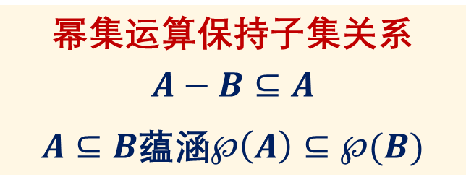
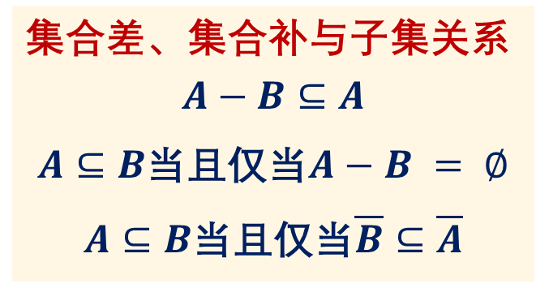
子集关系与集合等式
子集关系基本性质（二）
两个集合A和B相等当且仅当A是B的子集且B也是A的子集
集合差、集合补与子集关系
$$A−B⊆A$$
$A⊆B$当且仅当$A−B = ∅$
$A⊆B$当且仅当$\overline{B}⊆\overline{A}$
幂集运算保持子集关系
$$A−B⊆A$$
$A⊆B$蕴涵$℘\left(A\right)⊆℘(B)$
上述子集关系都应该理解、熟记，并能利用子集关系的定义进行证明
离散数学基础
第十七讲 集合等式证明
2022年1月 26/34

Slide 27
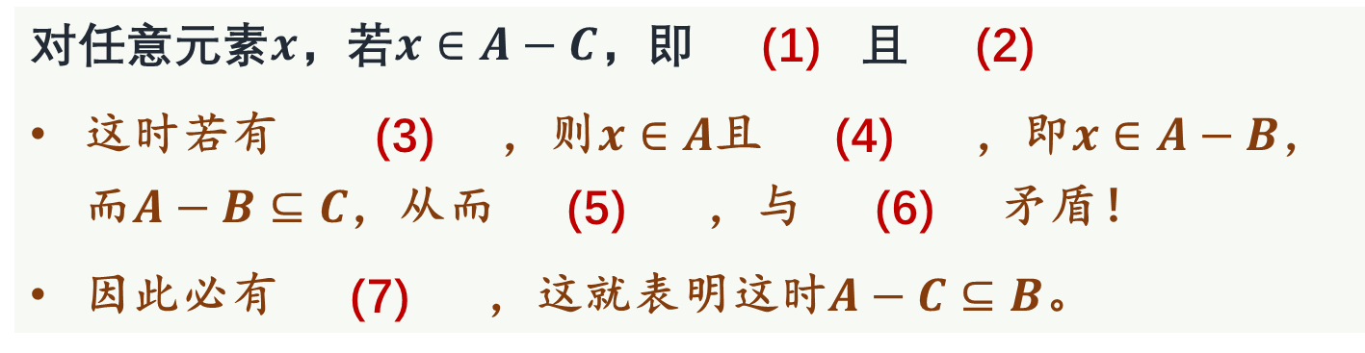
子集关系与集合等式
子集关系证明举例
设$A, B, C$是集合，且$A−B⊆C$，证明$A−C⊆B$
使用下面选项字母填空以补全证明
对任意元素$x$，若$x∈A−C$，即 (1) 且 (2)
这时若有 (3) ，则$x∈A$且 (4) ，即$x∈A−B$，而$A−B⊆C$，从而 (5) ，与 (6) 矛盾！
因此必有 (7) ，这就表明这时$A−C⊆B$。
A. $x∈A$ | B. $x∉A$ | C. $x∈B$ | D. $x∉B$ | E. $x∈C$ | F. $x∉C$
离散数学基础
第十七讲 集合等式证明
2022年1月 27/34

Slide 28
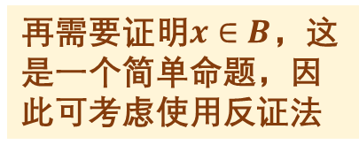
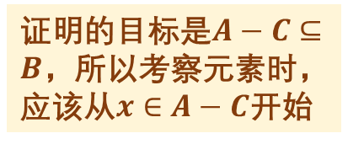
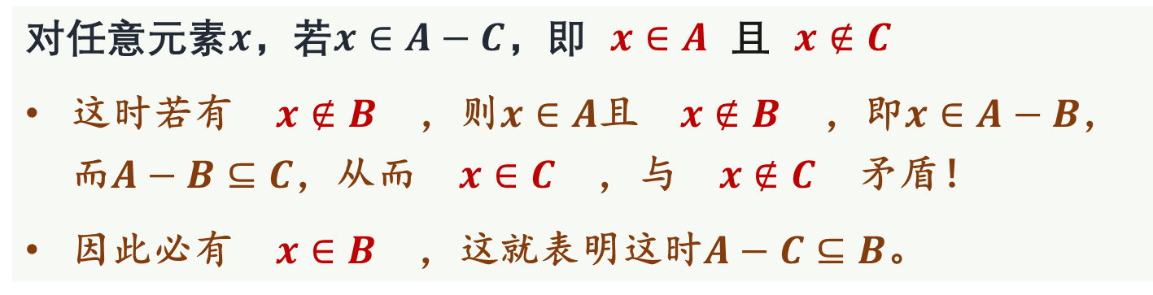
子集关系与集合等式
子集关系证明举例
设$A, B, C$是集合，且$A−B⊆C$，证明$A−C⊆B$
A
F
证明的目标是$A−C⊆B$，所以考察元素时，应该从$x∈A−C$开始
对任意元素$x$，若$x∈A−C$，即 $x∈A$ 且 $x∉C$
这时若有 $x∉B$ ，则$x∈A$且 $x∉B$ ，即$x∈A−B$，而$A−B⊆C$，从而 $x∈C$ ，与 $x∉C$ 矛盾！
因此必有 $x∈B$ ，这就表明这时$A−C⊆B$。
D
D
E
E
再需要证明$x∈B$，这是一个简单命题，因此可考虑使用反证法
C
A. $x∈A$ | B. $x∉A$ | C. $x∈B$ | D. $x∉B$ | E. $x∈C$ | F. $x∉C$
离散数学基础
第十七讲 集合等式证明
2022年1月 28/34

Slide 29
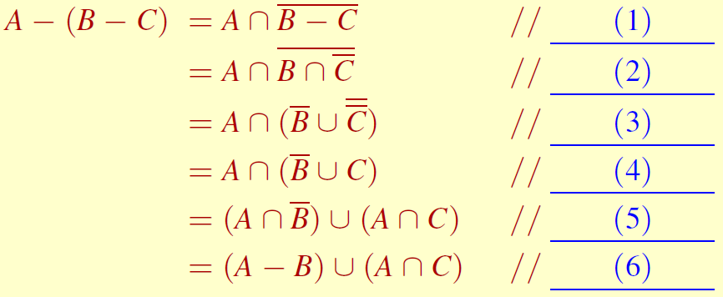
子集关系与集合等式
子集关系证明练习
设$A, B, C$是任意集合，证明$A−\left(B−C\right)⊆\left(A−B\right)∪C$
使用下面选项字母填空以给出理由
首先由下面的集合等式演算有$A−\left(B−C\right)=\left(A−B\right)∪\left(A∩C\right)$
而$A∩C⊆C$，从而由 (7) 有$A−\left(B−C\right)=\left(A−B\right)∪\left(A∩C\right)$
A. 同一律 | B. 零律 | C. 矛盾律 | D. 排中律 | E. 双重否定律
F. 幂等律 | G. 交换律 | H. 结合律 | I. 分配律 | J. 吸收律
K. 德摩尔根律 | L. 集合差等式 | M. 集合并保持子集关系 | N. 集合交保持子集关系
离散数学基础
第十七讲 集合等式证明
2022年1月 29/34

Slide 30
子集关系与集合等式
子集关系证明练习
设$A, B, C$是任意集合，证明$A−\left(B−C\right)⊆\left(A−B\right)∪C$
首先由下面的集合等式演算有$A−\left(B−C\right)=\left(A−B\right)∪\left(A∩C\right)$
集合差等式
L
集合差等式
L
在稍微复杂的子集关系证明中，应优先考虑利用基本的子集关系性质，而不是基于定义通过考察元素进行证明
德摩尔根律
K
双重否定律
E
分配律
I
集合差等式
L
而$A∩C⊆C$，从而由 集合并保持子集关系 有$A−\left(B−C\right)=\left(A−B\right)∪\left(A∩C\right)$
A. 同一律 | B. 零律 | C. 矛盾律 | D. 排中律 | E. 双重否定律
F. 幂等律 | G. 交换律 | H. 结合律 | I. 分配律 | J. 吸收律
K. 德摩尔根律 | L. 集合差等式 | M. 集合并保持子集关系 | N. 集合交保持子集关系
离散数学基础
第十七讲 集合等式证明
2022年1月 30/34

Slide 31
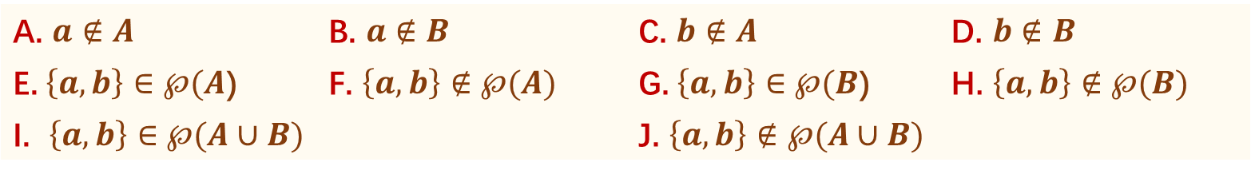
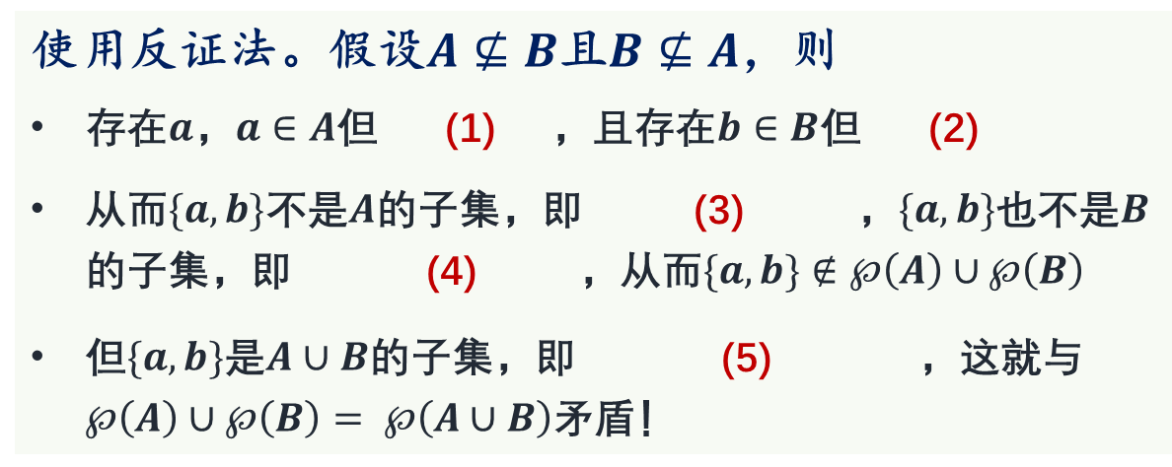
子集关系与集合等式
子集关系与幂集运算举例
证明对任意集合$A, B$，若$℘\left(A\right)∪℘\left(B\right)= ℘\left(A∪B\right)$，则$A⊆B$或$B⊆A$
使用反证法。假设$A⊈B$且$B⊈A$，则
存在$a$，$a∈A$但 (1) ，且存在$b∈B$但 (2)
从而$\{a, b\}$不是$A$的子集，即 (3) ，$\{a, b\}$也不是$B$的子集，即 (4) ，从而$\{a,b\}∉℘\left(A\right)∪℘\left(B\right)$
但$\{a, b\}$是$A∪B$的子集，即 (5) ，这就与$℘\left(A\right)∪℘\left(B\right)= ℘\left(A∪B\right)$矛盾！
使用下面选项字母填空以补全证明
A. $a∉A$ | B. $a∉B$ | C. $b∉A$ | D. $b∉B$
E.$\left\{a,b\right\}∈℘(A$) | F. $\left\{a,b\right\}∉℘(A)$ | G.$\left\{a,b\right\}∈℘(B$) | H. $\left\{a,b\right\}∉℘(B)$
I. $\left\{a,b\right\}∈℘(A∪B)$ |  | J. $\left\{a,b\right\}∉℘(A∪B)$
离散数学基础
第十七讲 集合等式证明
2022年1月 31/34

Slide 32
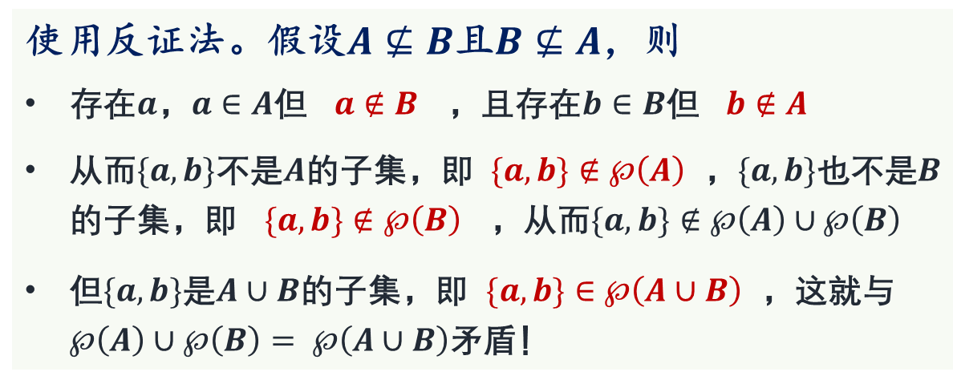
子集关系与集合等式
子集关系与幂集运算举例
证明对任意集合$A, B$，若$℘\left(A\right)∪℘\left(B\right)= ℘\left(A∪B\right)$，则$A⊆B$或$B⊆A$
使用反证法。假设$A⊈B$且$B⊈A$，则
存在$a$，$a∈A$但 $a∉B$ ，且存在$b∈B$但 $b∉A$
从而$\{a, b\}$不是$A$的子集，即 $\{a,b\}∉℘\left(A\right)$ ，$\{a, b\}$也不是$B$的子集，即 $\{a, b\}∉℘\left(B\right)$ ，从而$\{a,b\}∉℘\left(A\right)∪℘\left(B\right)$
但$\{a, b\}$是$A∪B$的子集，即 $\{a, b\}∈℘\left(A∪B\right)$ ，这就与$℘\left(A\right)∪℘\left(B\right)= ℘\left(A∪B\right)$矛盾！
B
C
当证明的结论是析取式时也可考虑使用反证法。析取式的否定是合取式，而合取式更容易用于推理
F
H
I
A. $a∉A$ | B. $a∉B$ | C. $b∉A$ | D. $b∉B$
E.$\left\{a,b\right\}∈℘(A$) | F. $\left\{a,b\right\}∉℘(A)$ | G.$\left\{a,b\right\}∈℘(B$) | H. $\left\{a,b\right\}∉℘(B)$
I. $\left\{a,b\right\}∈℘(A∪B)$ |  | J. $\left\{a,b\right\}∉℘(A∪B)$
离散数学基础
第十七讲 集合等式证明
2022年1月 32/34

Slide 33
总结
总结
证明集合等式是学习离散数学课程必须掌握的内容
如何基于集合相等的定义，包括如何利用成员关系表证明集合等式
如何利用基本集合等式进行等式演算，以及用于集合表达式化简
如何利用集合运算与子集关系的基本联系证明集合的子集关系和集合等式
学习这一部分的目标
需要熟悉集合的基本等式和集合运算与子集关系的基本联系
能熟练利用集合相等的定义、利用等式演算或利用子集关系证明集合等式
离散数学基础
第十七讲 集合等式证明
2022年1月 33/34

Slide 34
作业
作业
教材练习5.14、练习5.16、练习5.24和练习5.30
离散数学基础
第十七讲 集合等式证明
2022年1月 34/34

Slide 35
谢谢大家！
有什么问题和建议请及时反馈给老师！
离散数学基础
第十七讲 集合等式证明
2022年1月

